Slide 1


ورشة المحتوي الرقمي-نظام بناء وإدارة المستودعات الرقمية (Dspace)
تحت شعار(مزيد من التطوير والتجويد)
برعاية
السيد وكيل وزارة التعليم العالي والبحث العلمي
بروفيسور /أزهري عمرعبدالباقي
الزمان :في الفترة من10-12 يناير 2018 المكان:جامعة غرب كردفان

Slide 2

محتويات الدورة
اولا:
التعريف بالنظام مدخل نظري .
مميزات نظام D-space.
مفهوم التنظيم الهرمي للمستودع الرقمي.
أنواع المصادرالإلكترونية التى يديرها النظام .

Slide 3
محتويات الدورة
ثانيا ً:التطبيق العملي
التعريف بواجهة النظام .
شرح كيفية تسجيل الدخول.
شرح كيفية إضافة مستخدم جديد بواسطة مدير النظام .
شرح كيفية إنشاء المجتمعات الرئيسية وتحريرها وإدارتها .
شرح كيفية إنشاء المجتمعات الفرعية وتحريرها وإدارتها .
شرح كيفية إنشاءالمجموعات وتحريرها وإدارتها .
شرح خطوات إضافة المصادرالرقمية للنظام وتحريرها وإدارتها.
شرح كيفية التحكم بالصلاحيات .

Slide 4
تعريف المستودع الرقمي
قاعدة بيانات على شبكة الانترنت لحفظ و جمع و نشر الانتاج الفكري العلمي للباحثين
ذاكرة الجامعة.
امتداد أوسع للمكتبة الرقمية.
نظام مفتوح المصدر لتطوير وبناء المستودعات الرقمية والذي يمكن من خلالها التعامل مع مختلف انواع الوثائق والمستندات الرقمية من نصوص وصور وتسجيلات صوتية ومرئية ويمتاز بخصائص عديدة سنأتي على ذكرها لا حقا.

Slide 5
مميزات النظام
نظام مفتوح المصدر يتيح للمؤسسات بناء بيئة رقمية تقنية.
سهولة رفع وتحميل وتخزين الوثائق الإلكترونية بكافة أشكالها.
سهولة البحث والاسترجاع للوثائق الإلكترونية داخل النظام.
يدعم نظام الترميز العالمي ال UTF-8

Slide 6
محتويات المستودع الرقمي
الاوراق العلمية للاساتذة
رسائل الدراسات العليا
مشاريع التخرج لطلاب البكالريوس
تسجيلات صوتيه ومريئة
الكتب
المؤتمرات

Slide 7
هيكلة النظام
: يقوم النظام على هيكلة بيانات متميزة ومرنة تفصيلها كالتالي:
المجتمع Community
المجتمع الفرعي Sub-Community
المجموعة Collection
العناصر Items
سجل وصف العنصر Dublin Core metadata
التجميع Bundle
الملف الرقمي Bitstream Format

Slide 8
تابع
المجتمع Community :تتألف الوحدات )المجموعات الرئيسة( من عدة المجموعات، ولا يمكن إيداع الوثائق فيها.
المجموعةcollection : (المجموعات الفرعية ) وهي عبارة عن المجموعة الرقمية التي تتجمع فيها الملفات في شكلها الرقمي ولا تضم مجموعات أصغر، وفيها تجري عمليه ايداع الوثائق.
الوثيقة - العنصر Item :وهي الوثائق المكونة للمجموعة، فالرسالة العلمية هي وثيقة واحدة داخل مجموعة الرسائل العلمية.
الملف الرقمي Bit stream
وهو عبارة عن الملف الرقمي للعنصر

Slide 9
مثال على هيكلة النظام
Community
الجامعة
الكليات
Sub-Community
Collection
الأقسام

Slide 10
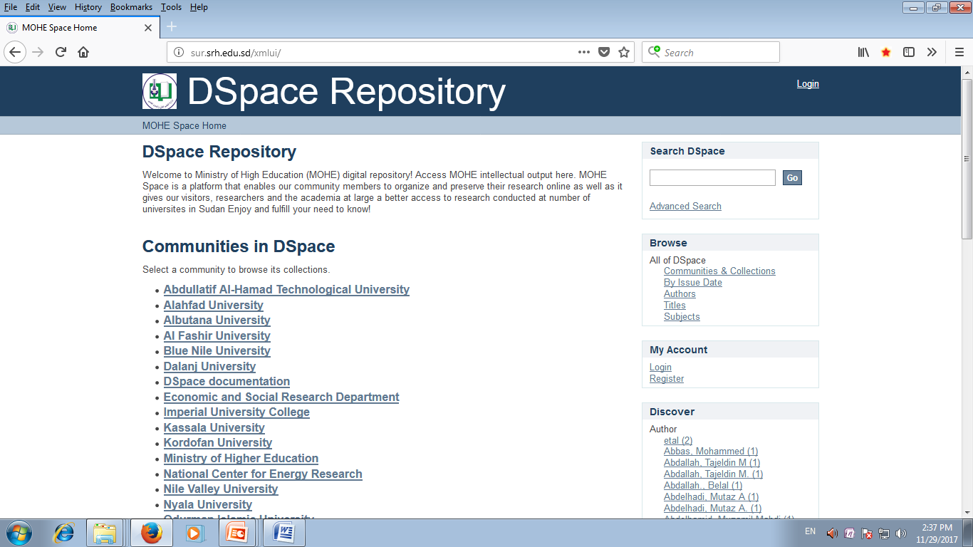
واجهة المستودع

Slide 11
صلاحيات مدير النظام
اضافة مستخدمين واعطاء الصلاحيات لهم داخل النظام.
انشاء مجتمعات ( Communities ).
انشاء مجتمع فرعي (sub-Communities).

Slide 12
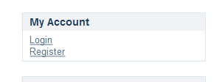
تسجيل مستخدم جديد
اضغط هنا

Slide 13
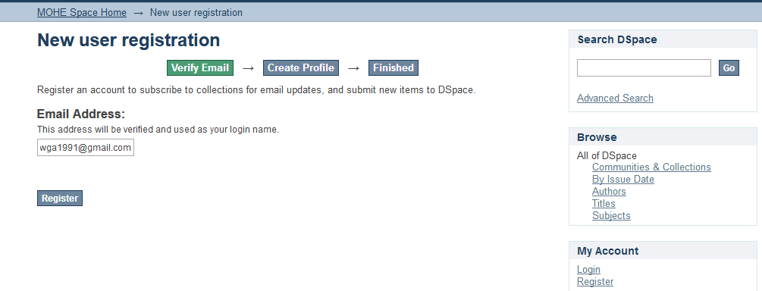
تابع

Slide 14
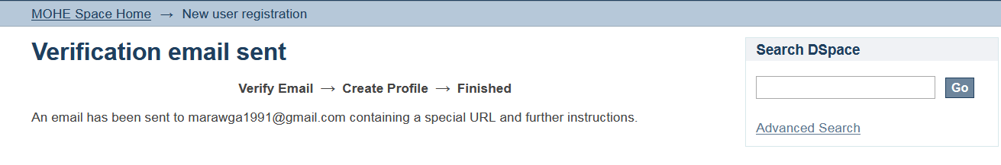
تابع

Slide 15
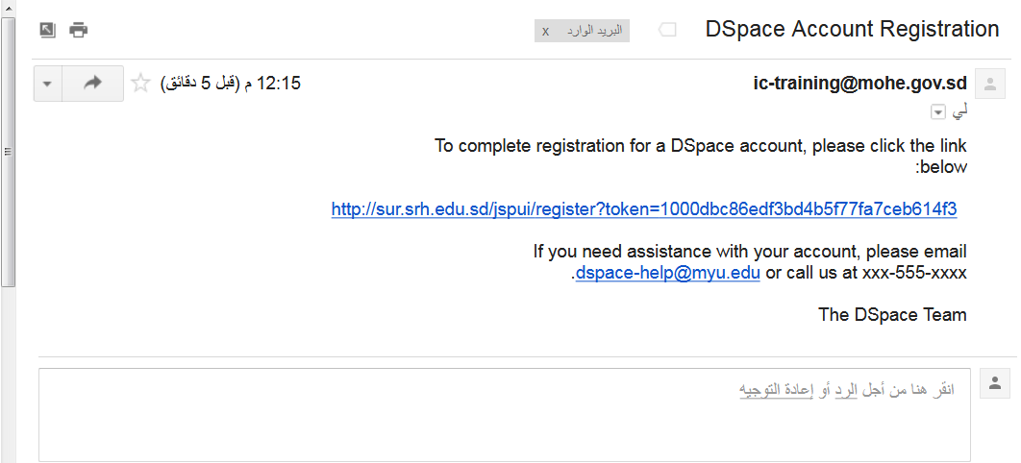
رابط إكمال التسجيل
اضغط على الرابط

Slide 16
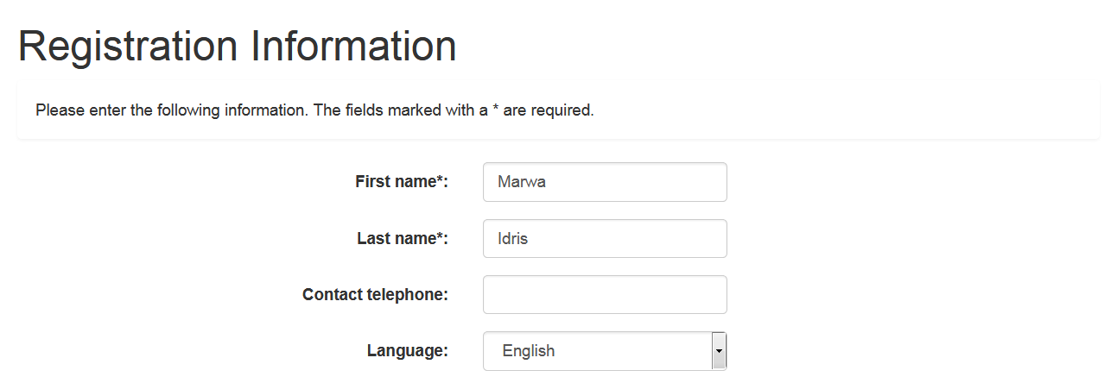
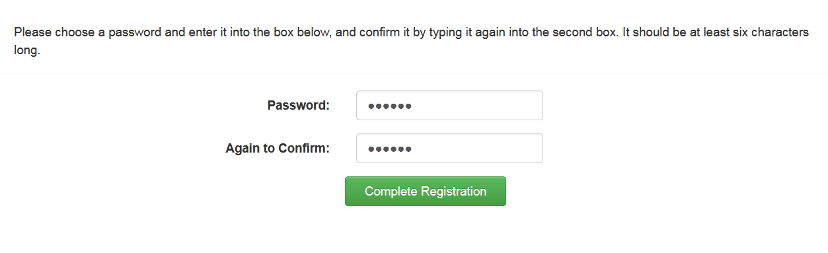
ادخال كلمة المرور

Slide 17
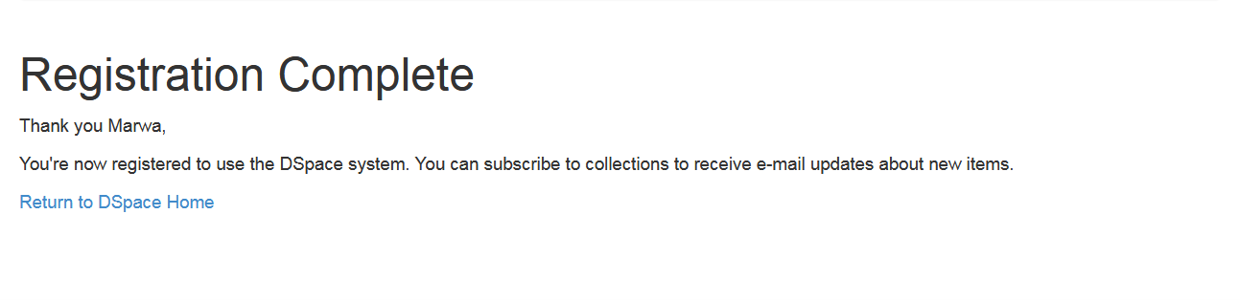
إكمال التسجيل

Slide 18
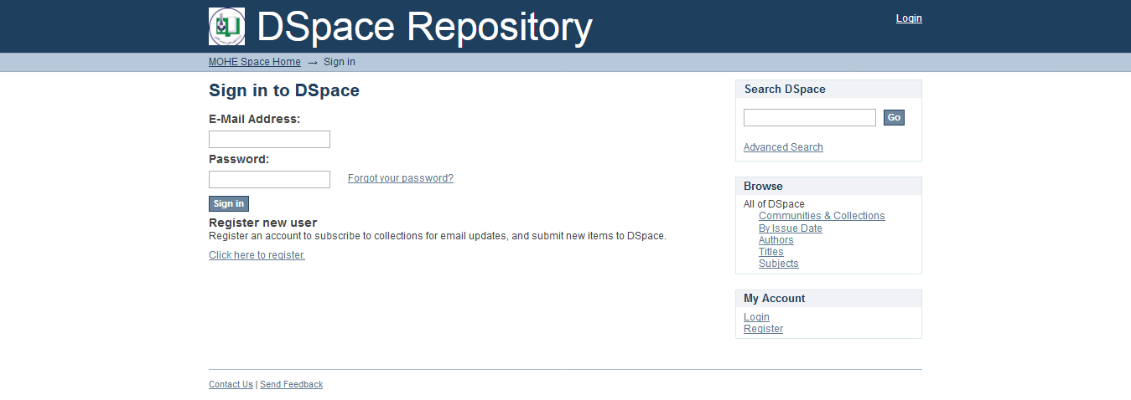
الدخول على النظام

Slide 19
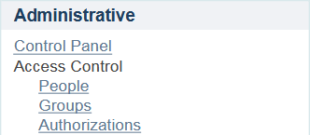
اضافة المستخدمين
ادخل الى النظام بحساب مدير.
من قائمة Administrative اختارPeople

Slide 20
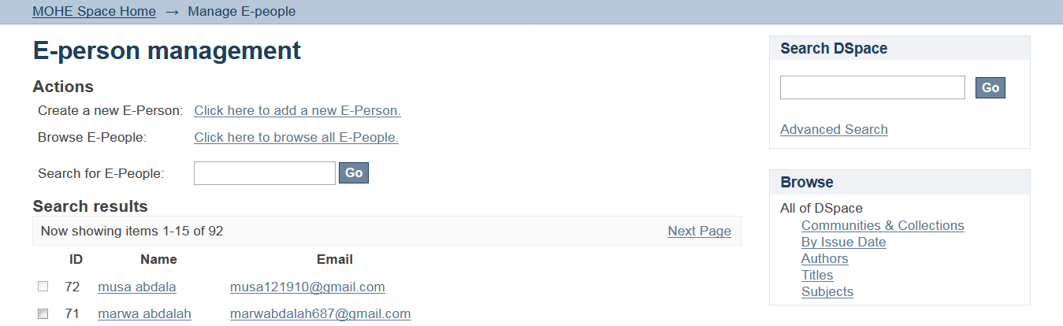
إنشاء مستخدم

Slide 21
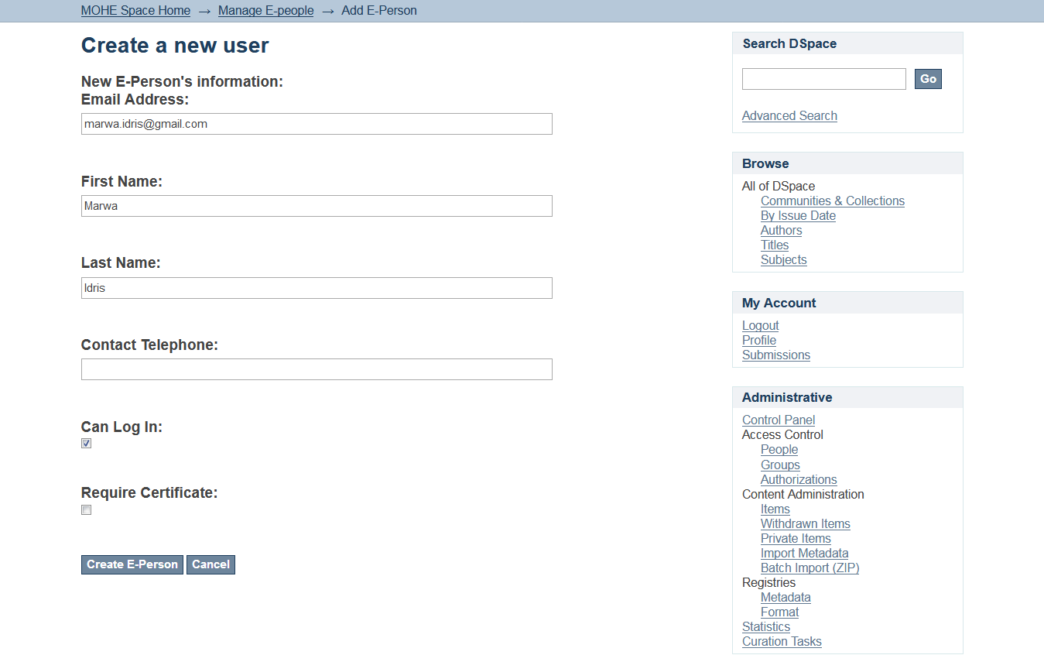

ادخال بيانات المستخدم

Slide 22
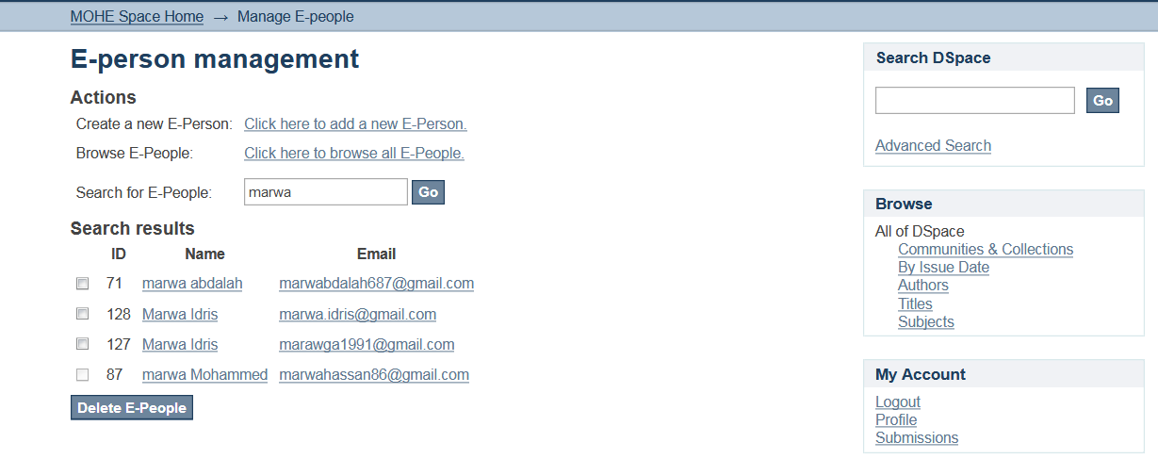
تعيين كلمة المرور للمستخدم
للحصول على كلمة مرور للحساب نقوم بالنقر على الاسم

Slide 23
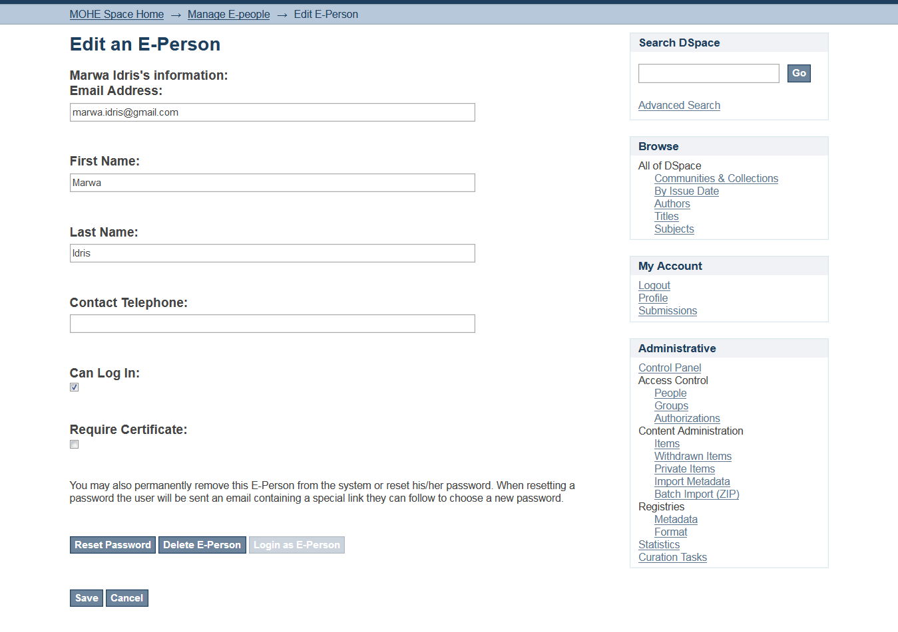

تابع

Slide 24
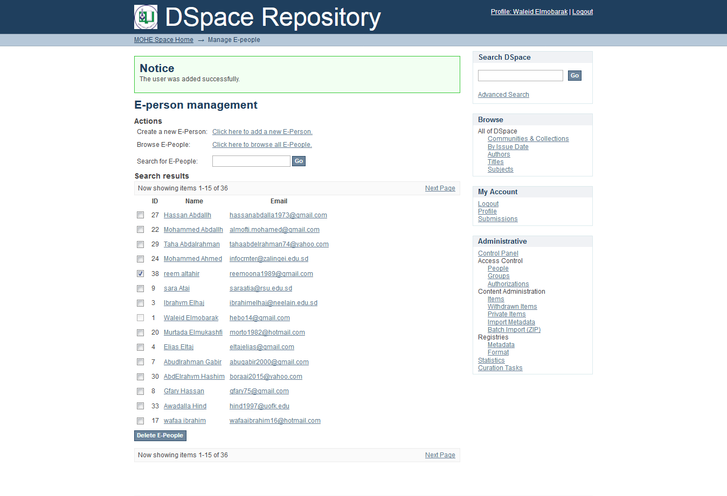
مسح المستخدم

Slide 25
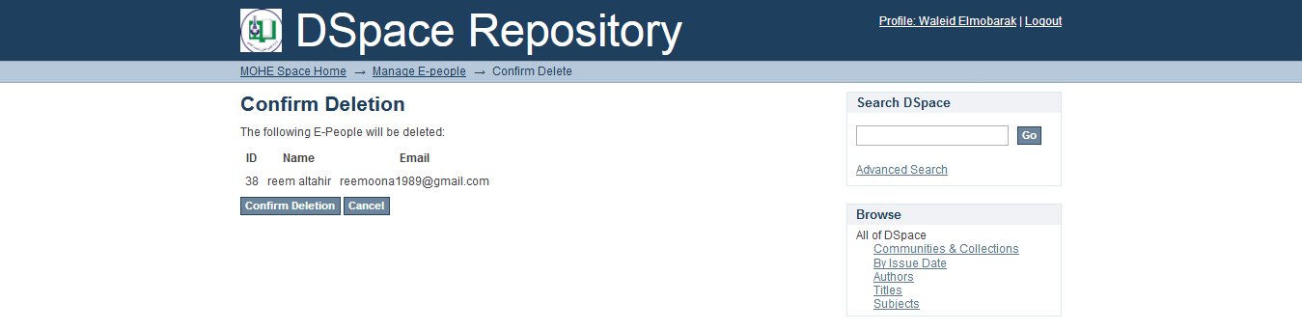
تابع

Slide 26
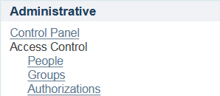
إنشاء مجموعة مستخدمين (Groups)
ادخل الى النظام بحساب مدير.
من قائمة Administrative اختار Groups

Slide 27
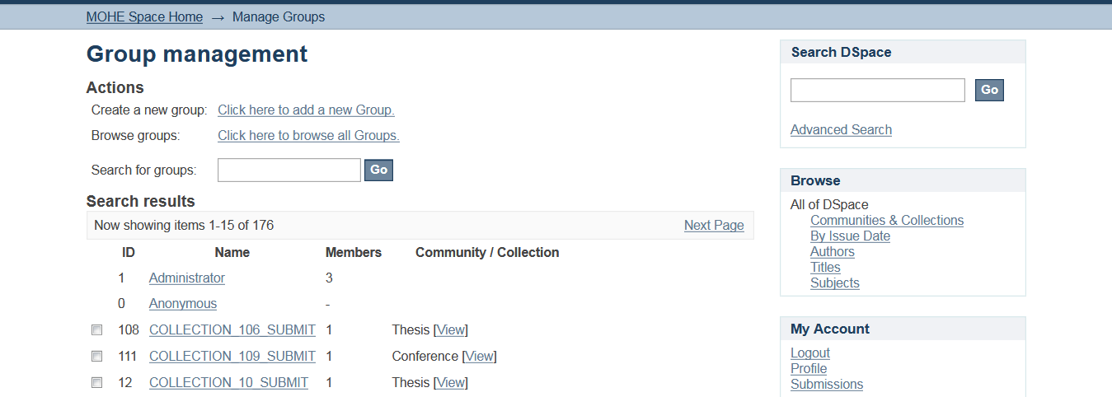
تابع

Slide 28
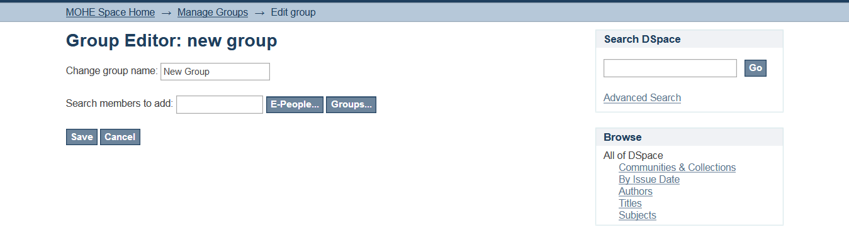

تابع

Slide 30
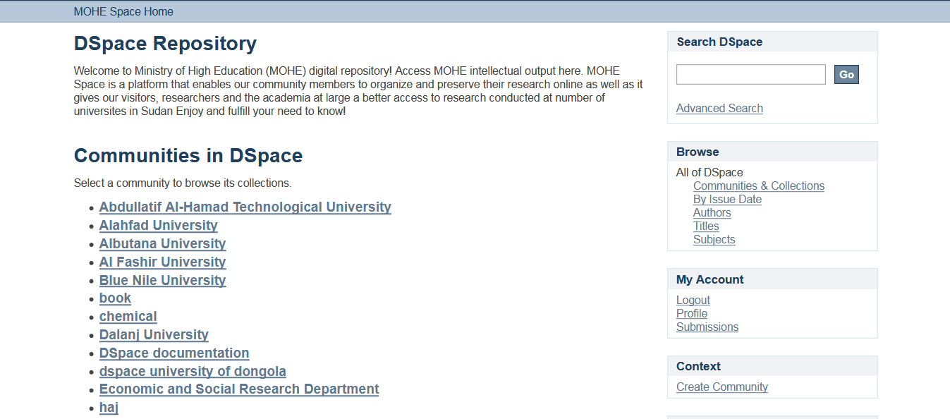
Community إنشاء

Slide 31
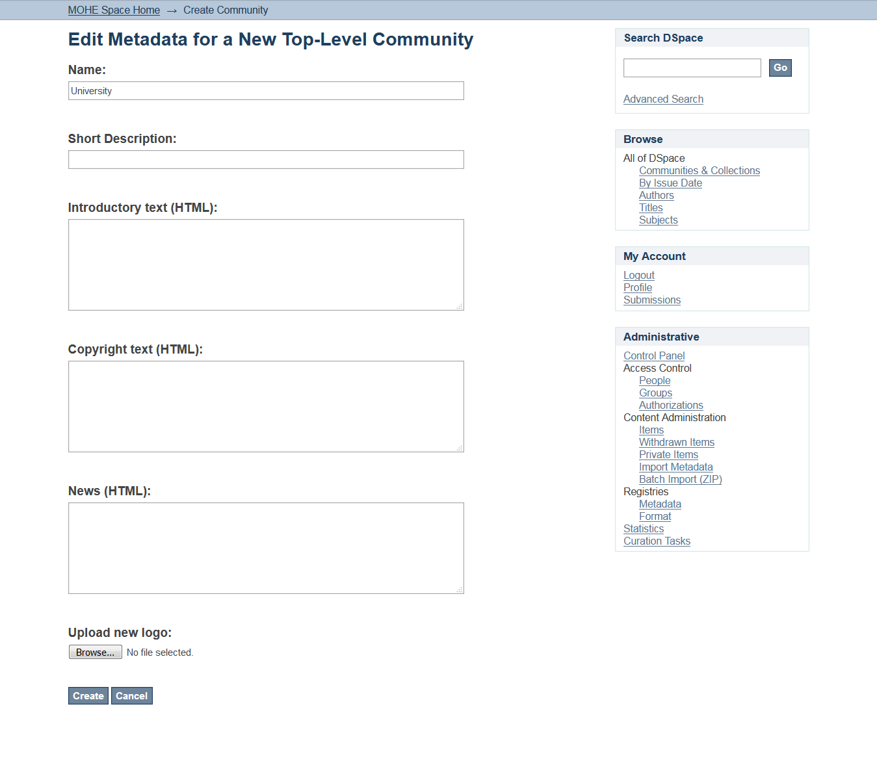
Communityبيانات

Slide 32
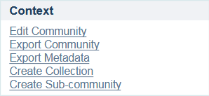
التعديل في Community

Slide 33
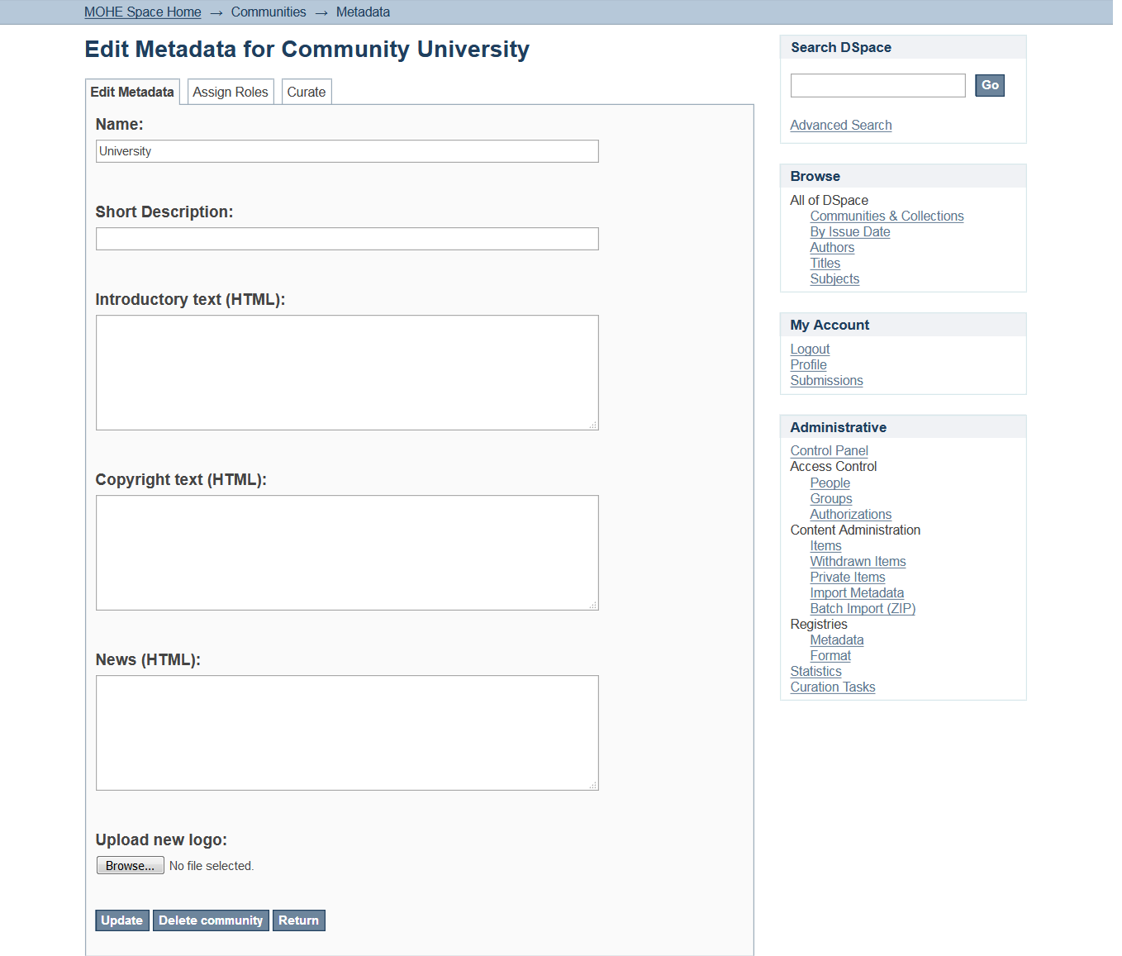
تابع
صلاحيات Community
مسح Community

Slide 34
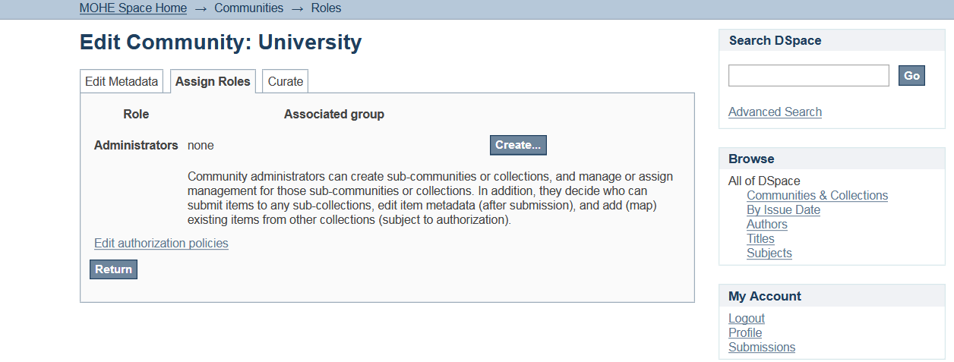
صلاحيات Community
اعطاء الصلاحية لمستخدم فقط
اعطاء الصلاحية لمجموعة مستخدمين

Slide 35
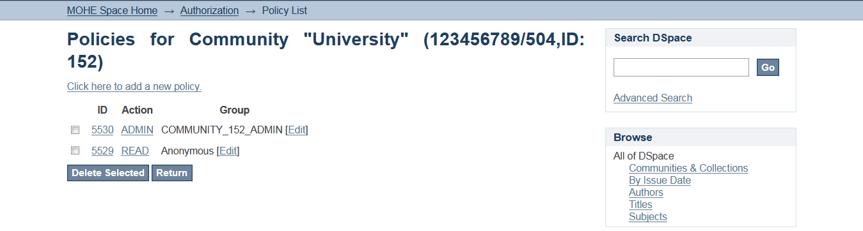
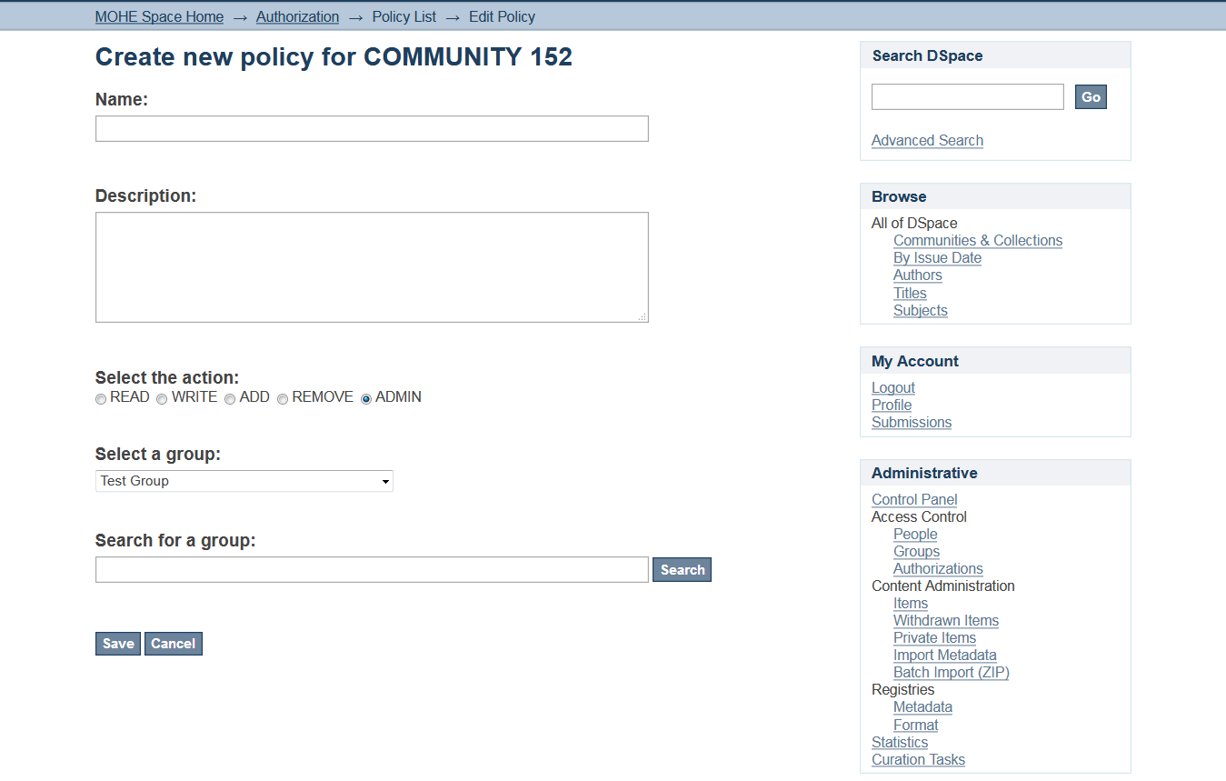
اعطاء الصلاحية لمجموعة مستخدمين

Slide 36
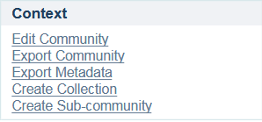
sub community ,collectionإنشاء

Slide 37
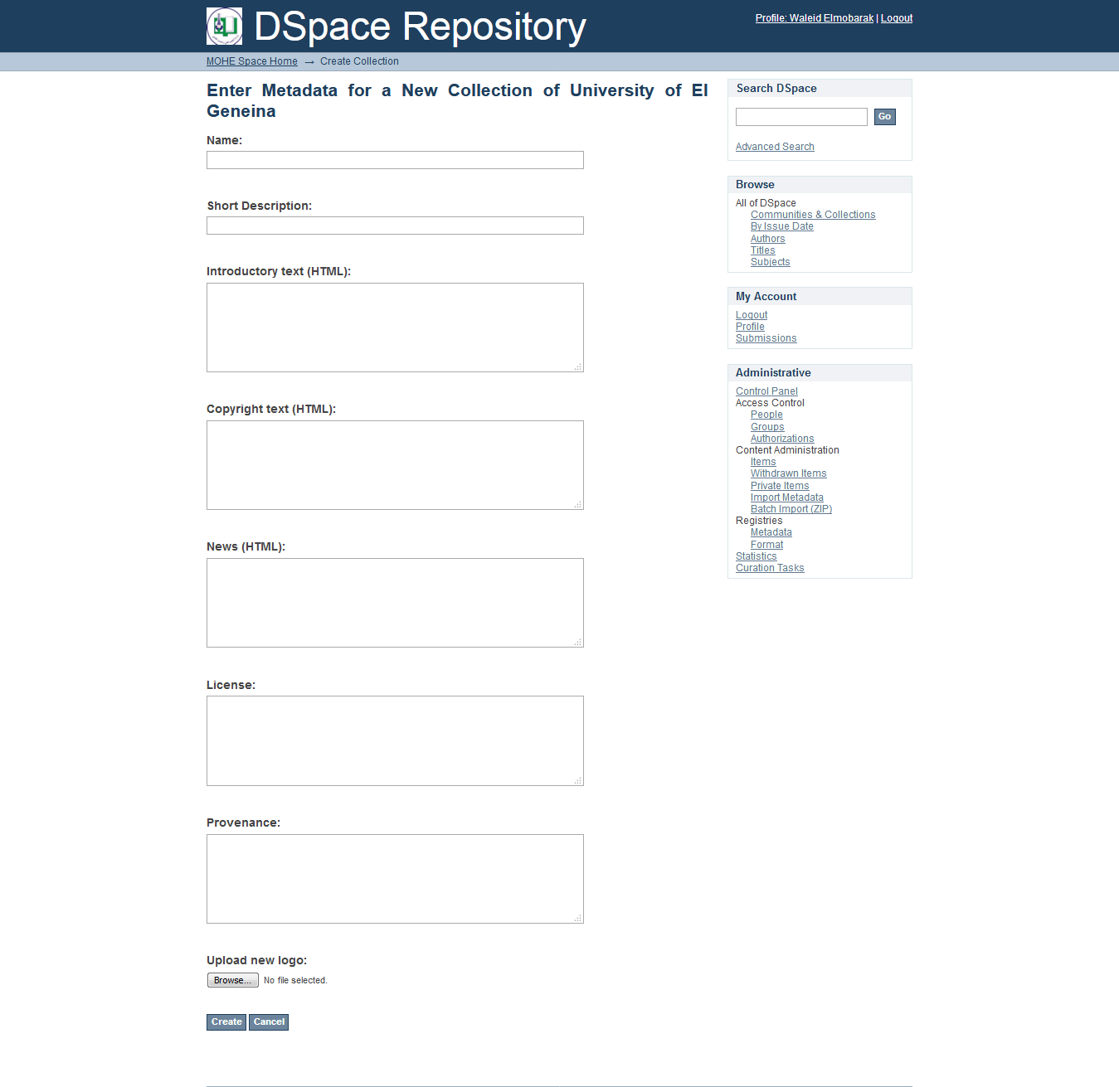
Collection بيانات

Slide 38
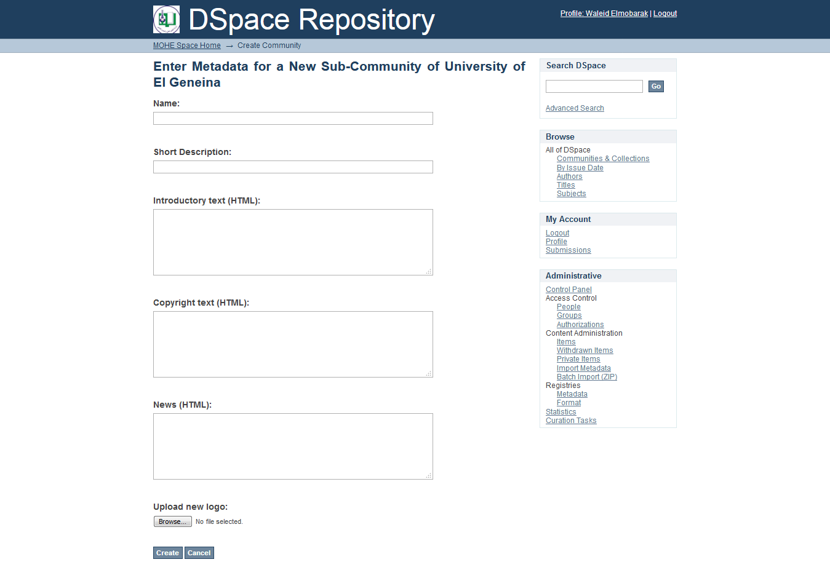
sub community بيانات

Slide 39
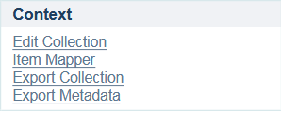
تعديل Collection

Slide 40
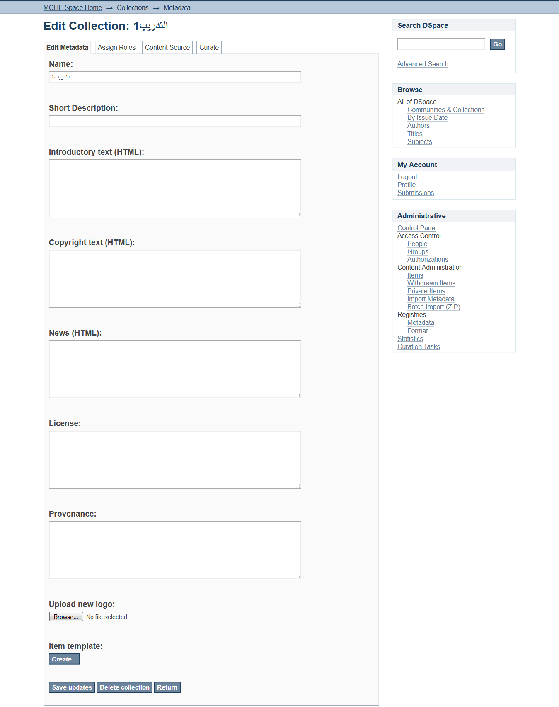
تابع
صلاحيات Collection
مسح collection

Slide 41
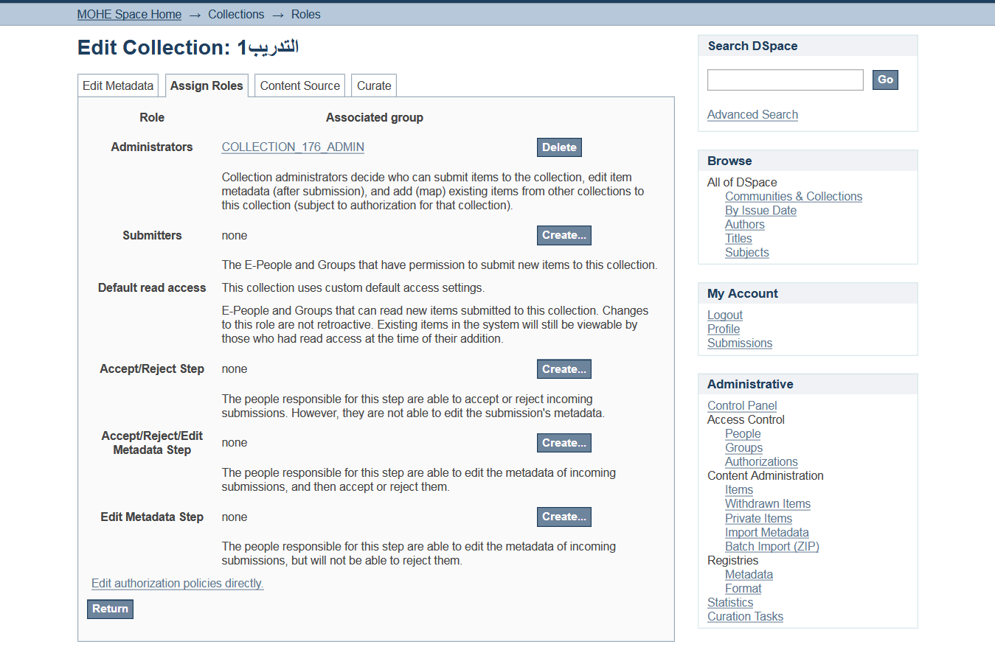
صلاحيات Collection

Slide 42
التجهيزات المطلوبة قبل البدء بعملية إدخال البيانات:
المصادر الالكترونية (PDF, Image, Word ,Video …etc)

Slide 43
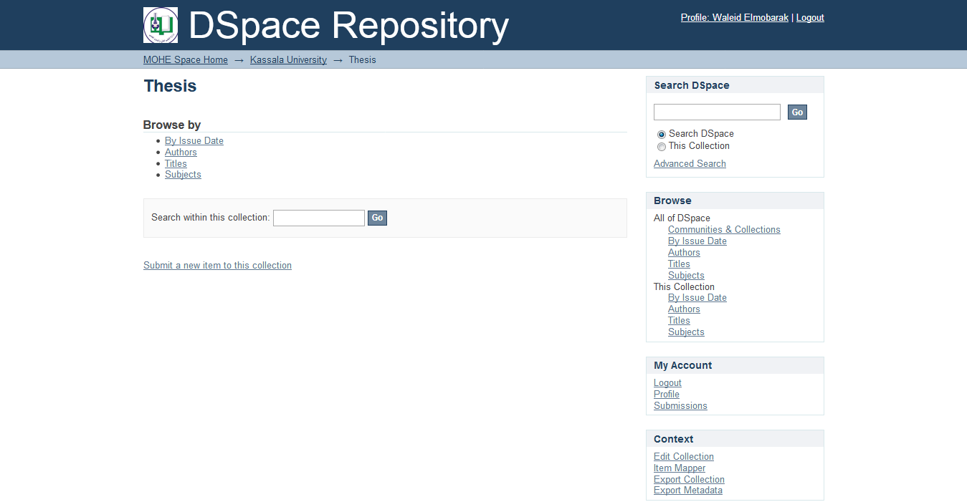
إدخال البيانات

Slide 44
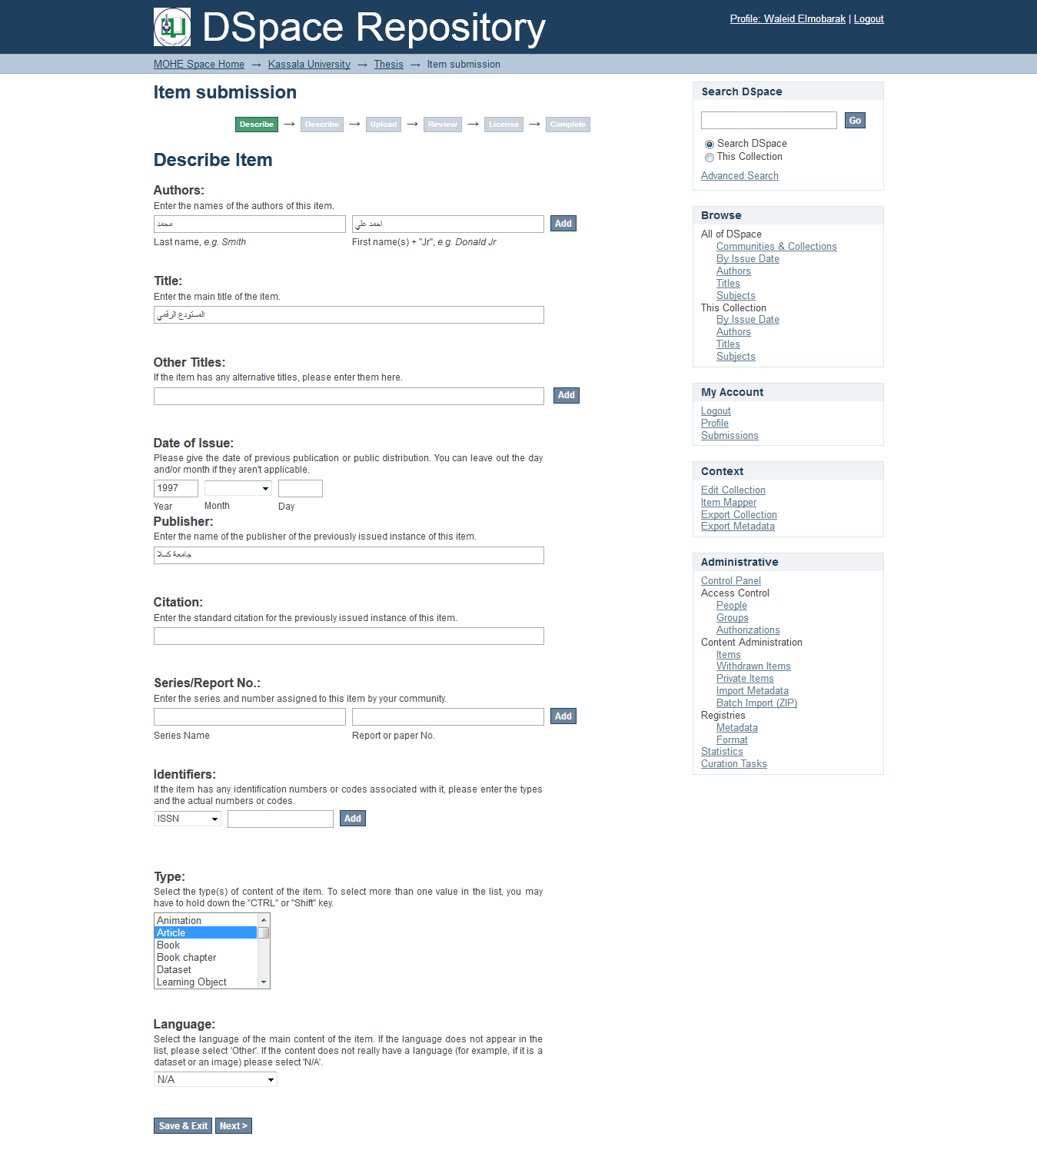
شاشة إدخال البيانات(خطوة رقم 1)

Slide 45
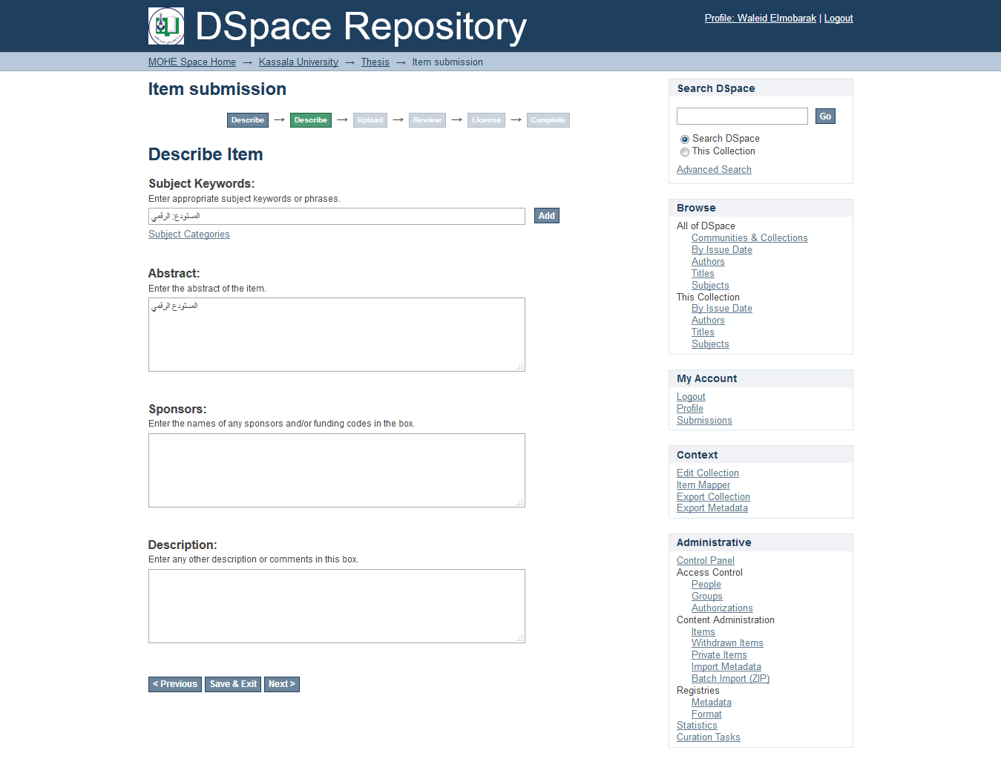
شاشة إدخال البيانات(خطوة رقم 2)

Slide 46
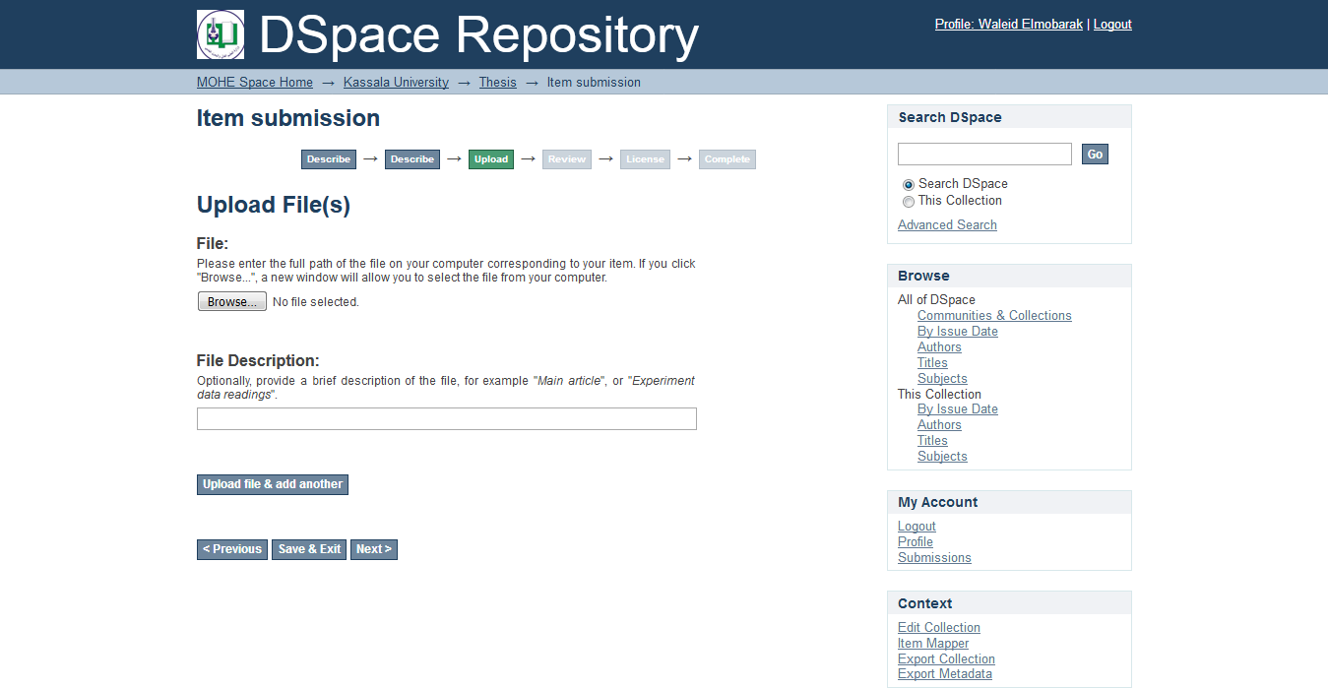
شاشة إدخال البيانات(خطوة رقم 3)

Slide 47
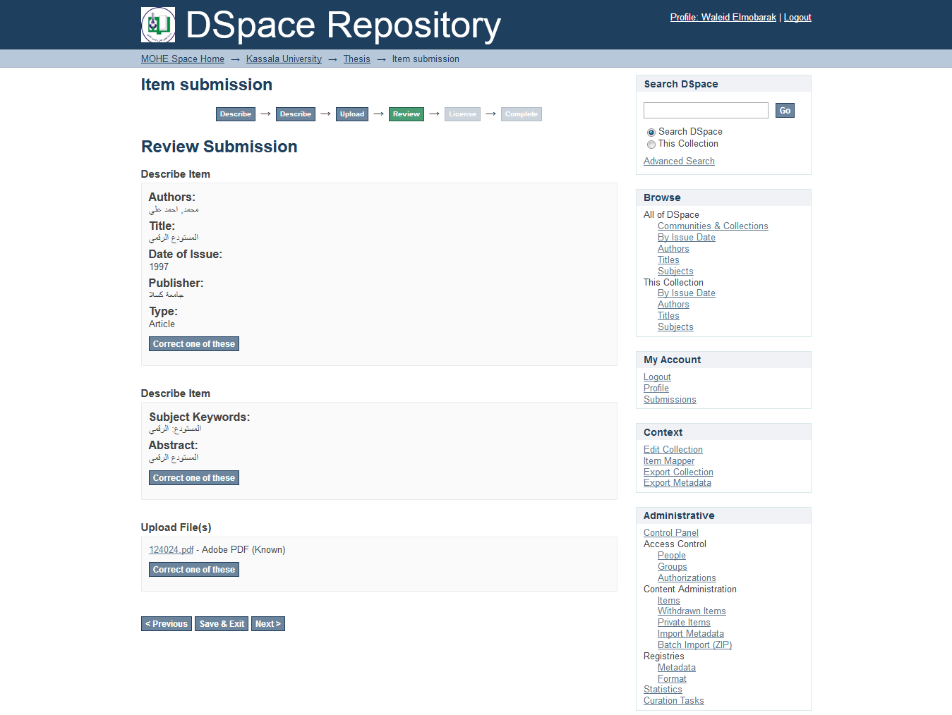
شاشة إدخال البيانات (خطوة رقم 4)

Slide 48
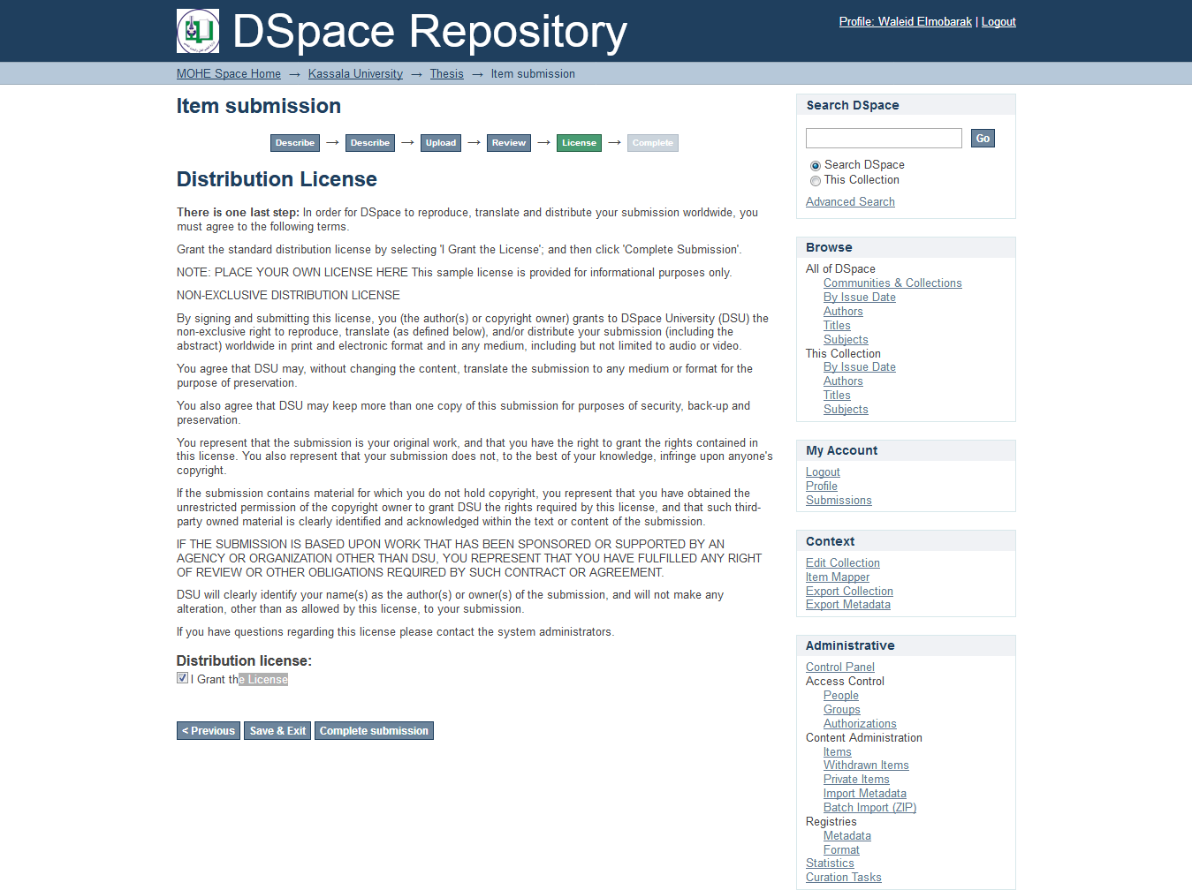
شاشة إدخال البيانات(خطوة رقم5)

Slide 49
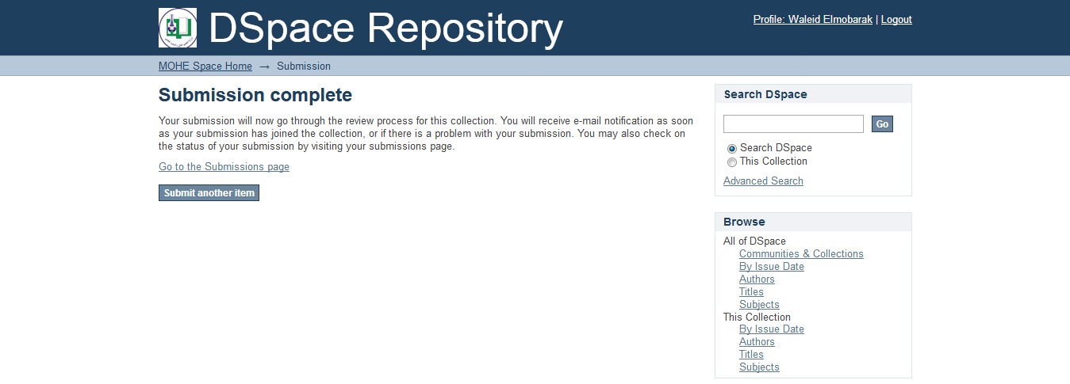
شاشة إدخال البيانات

Slide 50
عملية المراجعة والتعديل
بعد الإنتهاء من عمليات التجهيز الأولي للمصادر وإدخال البيانات ورفع الملف الرقمي، تاتي عملية مراجعة التسجيلات المدخلة للتاكد من صحتها ومطابقة الملفات الرقمية المرفوعة لها، ومعالجة اي خطأ في التسجيلة، والتاكد من ان كل الحقول المطلوبة تم إدخالها.

Slide 51
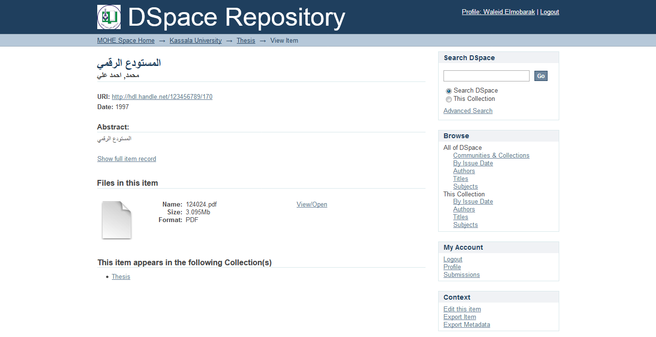
تعديل التسجيلة

Slide 52
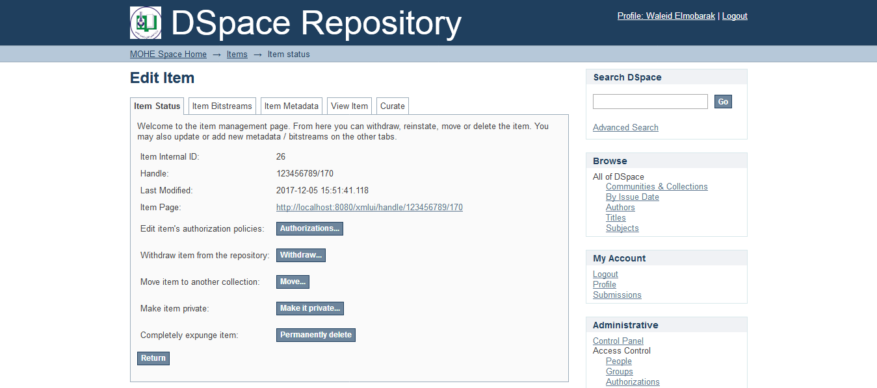
تابع

Slide 53
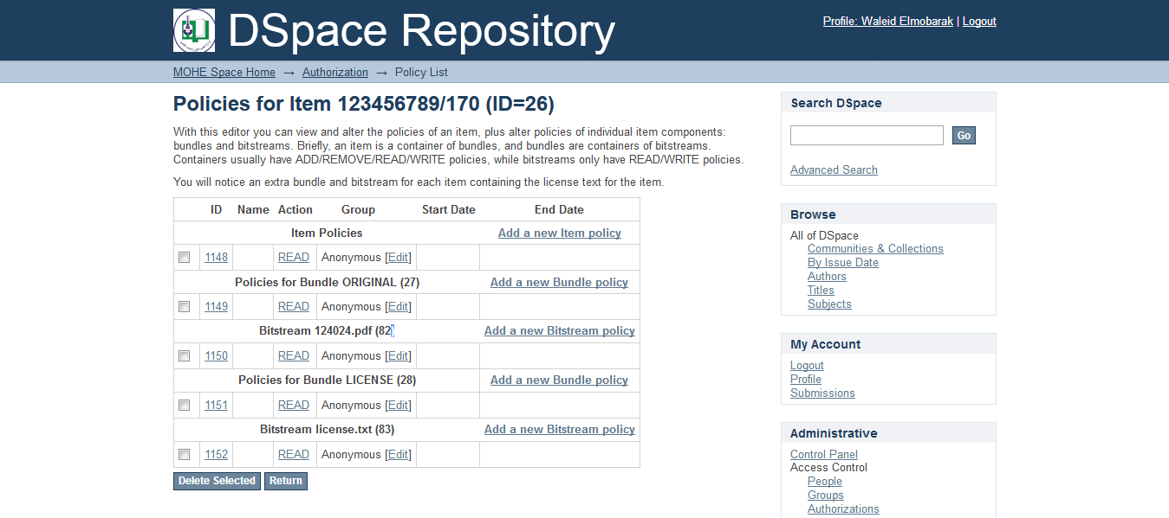
قفل ملف التسجيلة

Slide 54
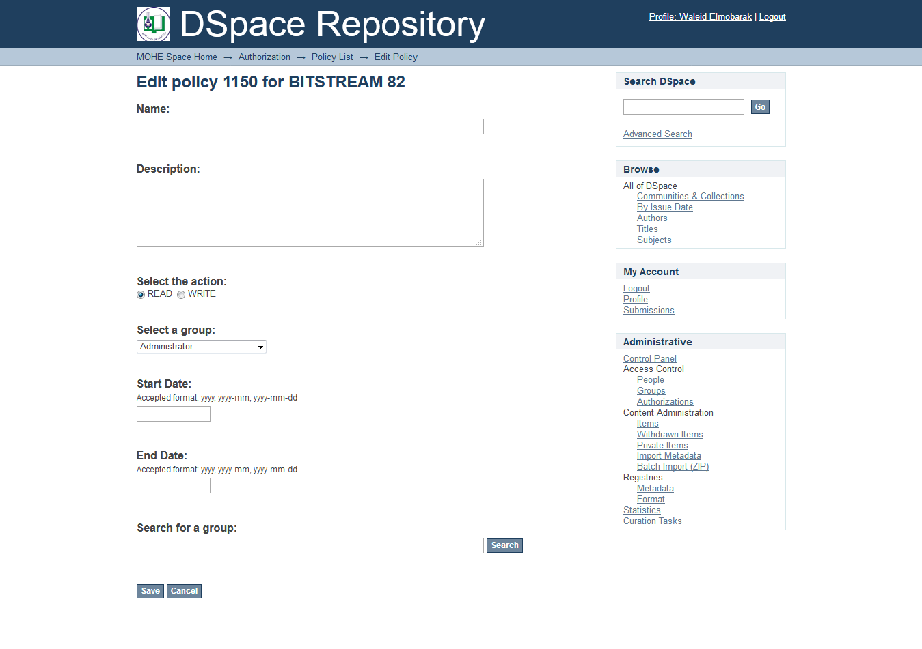
تابع

Slide 55
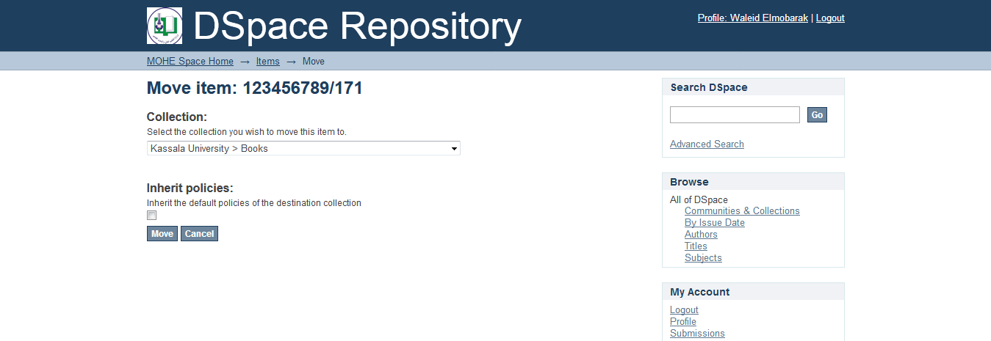
نقل التسجيلة

Slide 56
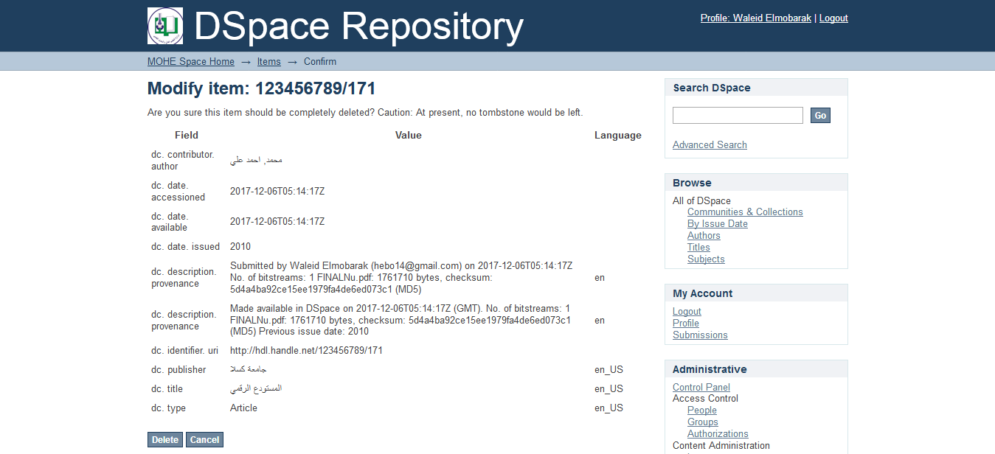
مسح التسجيلة

Slide 57
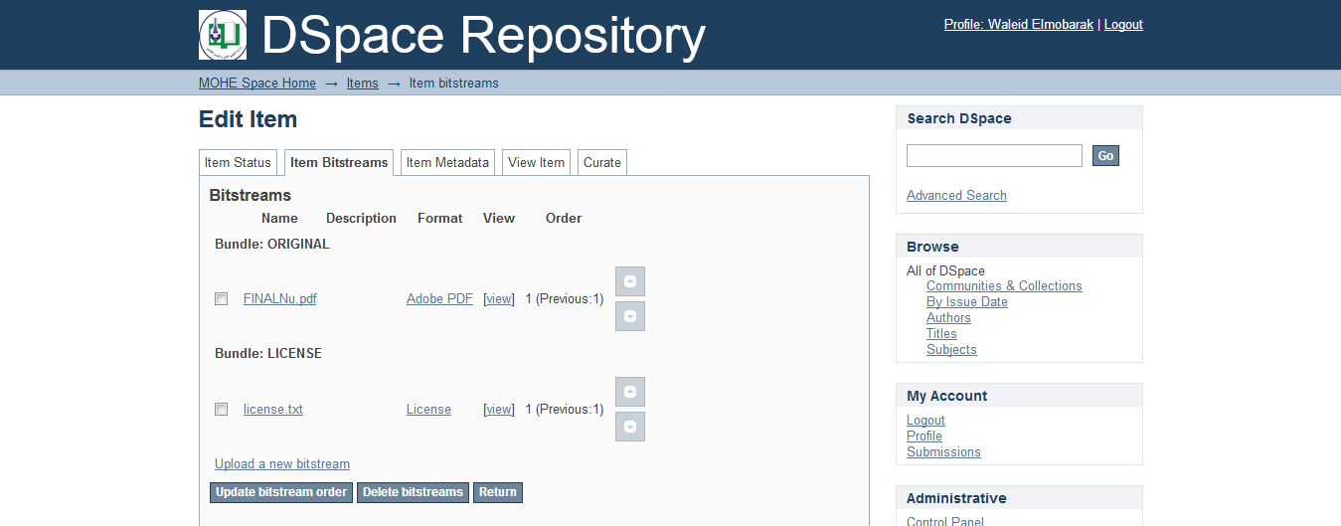
تعديل ملف التسجيلة

Slide 58
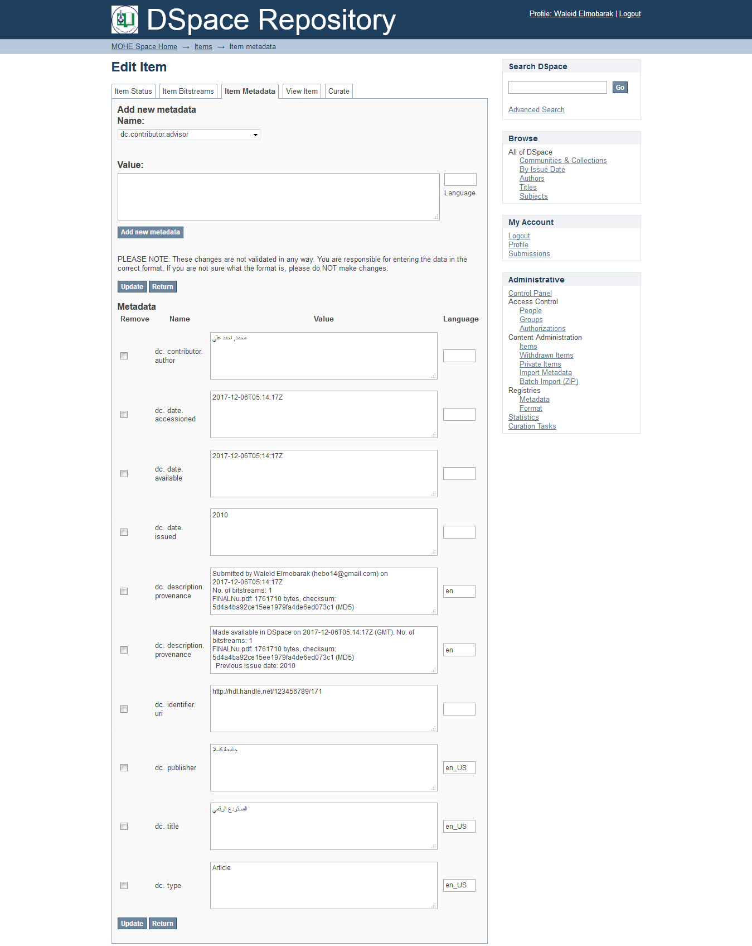
تعديل بيانات التسجيلة

Slide 59
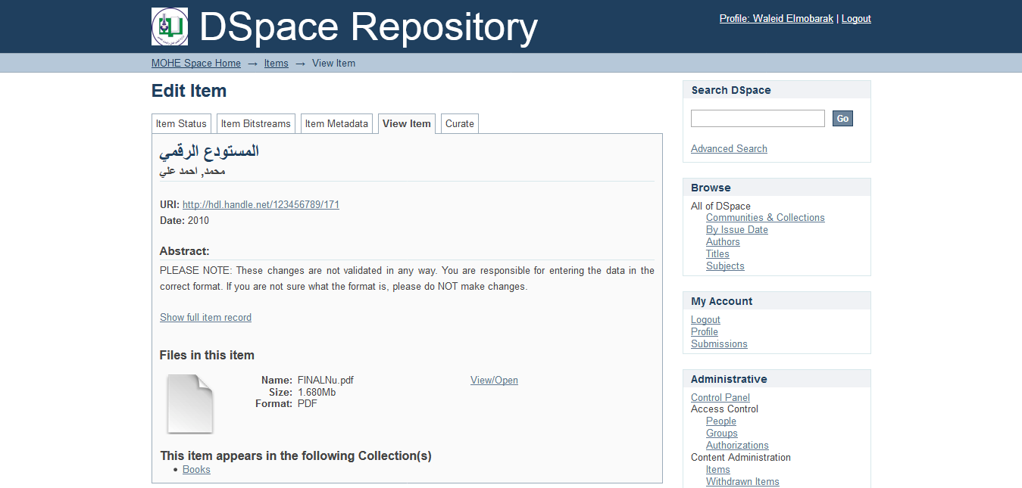
عرض بيانات التسجيلة

Slide 60
البحث والإسترجاع
تعتبر هذه الخطوة هي ثمرة الجهود المبزولة مسبقاً فكلما توفرت الدقة في المراحل السابقة كانت النتيجة أفضل ويتحقق الغرض الذي من أجله تم إنشاء المستودع الا وهو تيسير الوقت والجهد للمستفيدين وإتاحة الأنتاج الفكري الخاص

Slide 61
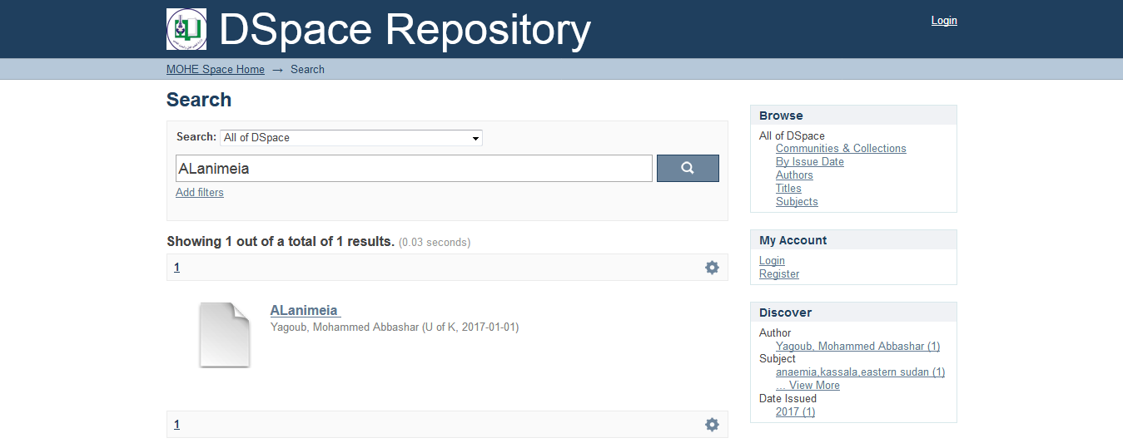
شاشة إسترجاع البيانات

Slide 62
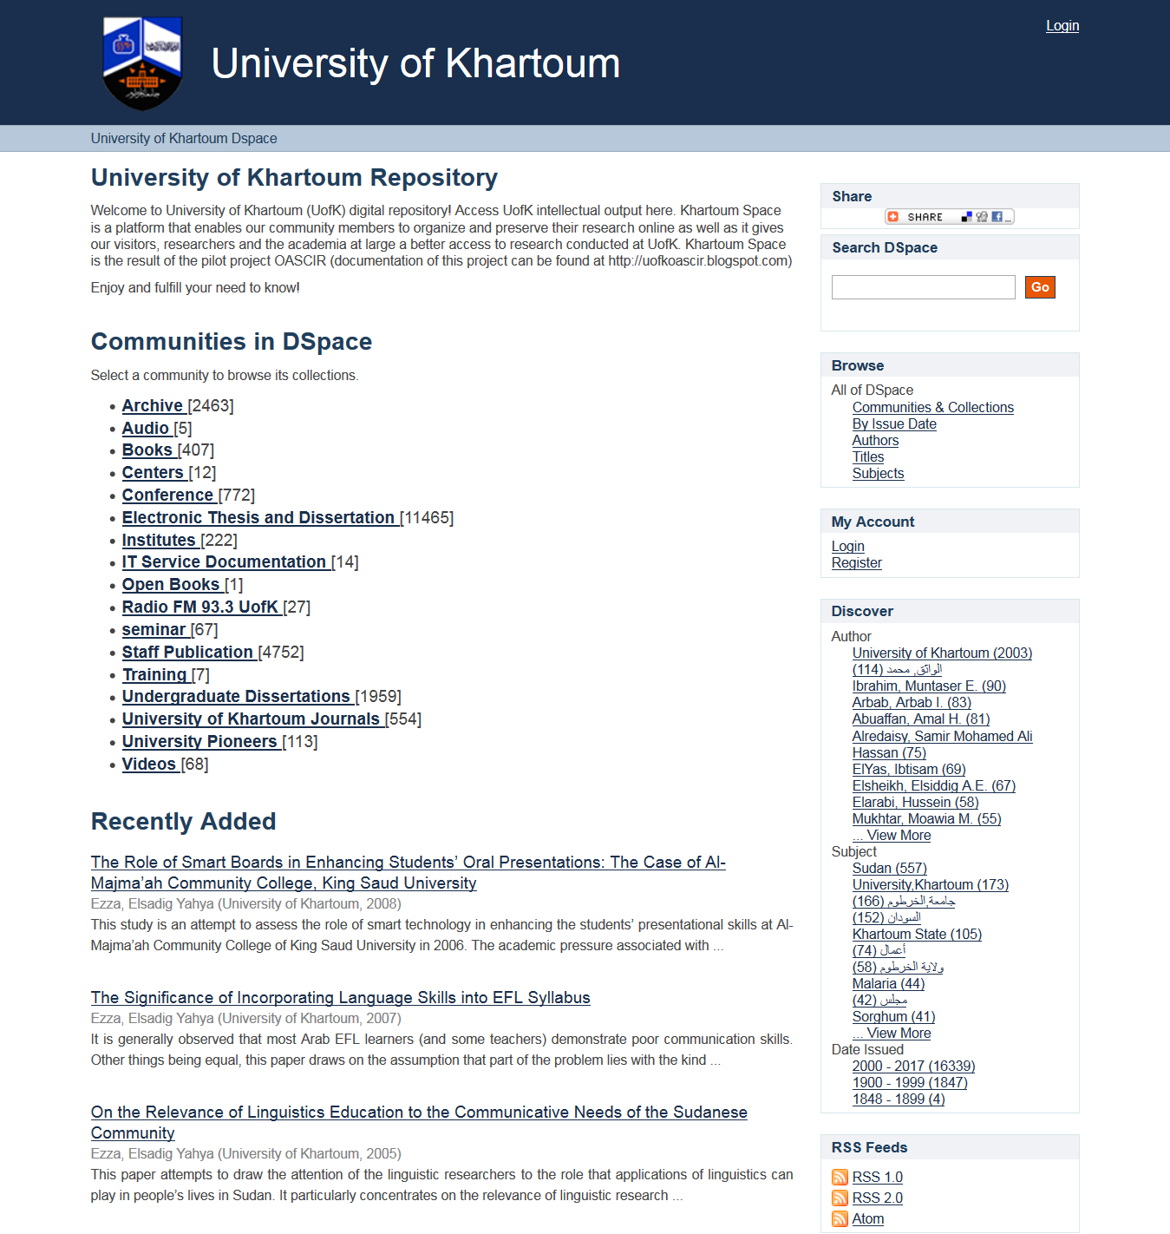
جامعة الخرطوم

Slide 63

عدد التسجيلات

Slide 64

جامعة السودان للعلوم والتكنولوجيا

Slide 65

عدد التسجيلات

Slide 66

جامعة البحر الاحمر

Slide 67

عدد التسجيلات

Slide 68
للتواصل
marawga1991@gmail.com 0910449393
reemoona1989@gmail.com 0910996152

Slide 69


